Slide 1
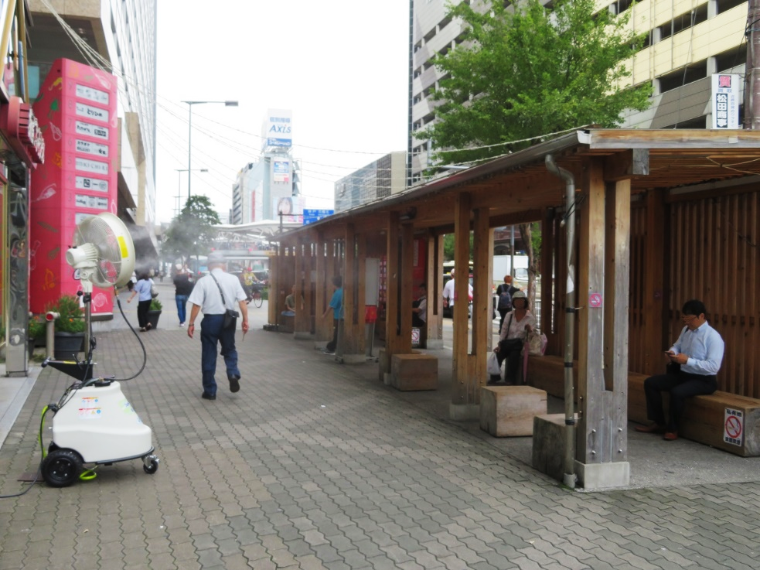
○新宿ごちそうビル（令和元年度）
日除け
(既設)
上面からの直達日射を遮へいします。
ミスト
発生器
送風ファンの併用により、微細ミスト蒸発時に周辺空気から気化熱を効果的に奪い、局所的に気温を下げます。
地上部
緑化 （既設）
植物からの蒸散作用により、日射を受けても植物の葉が熱くなりにくく、緑化面からの赤外放射が低減します。
大阪市阿倍野区阿倍野筋１丁目付近
新宿ごちそうビル前
←サーモカメラで見ると、日除けや地上部緑化があるクールスポットは温度が低くなっており、道路と比べて涼しくなっていることがわかります。
効果
効果

